Slide 1
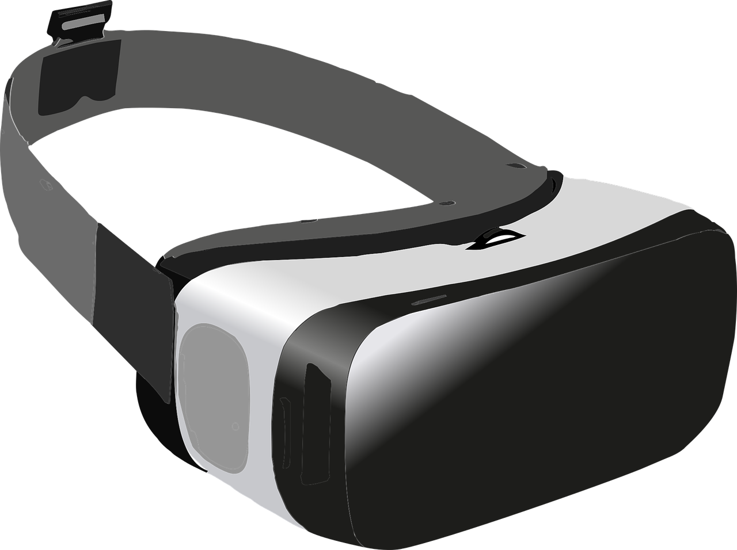
VR-schermspel
Rianne de Wit
riannedewit@ziggo.nl

Slide 2
Slechts 41% bereikt 1F gespreksvaardigheid (sbo) Peil.Mondelinge taalvaardigheid einde speciaal (basis)onderwijs | Rapport | Inspectie van het onderwijs (onderwijsinspectie.nl)
Nodig:
Doelgerichte aandacht
Leraar als aanjager van interactie (feedback)
Integratie met zaakvakken
Monitoren en maatwerk bieden
https://www.onderwijskennis.nl/kennisbank/mondeling-taalonderwijs-vier-aanbevelingen-voor-de-leraar

Slide 3
Schermspel
Je ziet niet wat de ander ziet/doet
Je moet informatie uitwisselen
Voorbeeld: Wie is het?

Slide 4
VR-schermspel
Instructie en feedback (gerichte aandacht en feedback)
Aan te passen aan thema (integratie)
Meerdere levels (maatwerk)
Motivatie

Slide 5
De tentoonstelling
Samenwerken
3 levels
15 minuten
Voorleesfunctie
Laptop, tablet of smartphone-VR

Slide 6
Oefentaak: ruim de vuile kopjes op.

Slide 7
Level 1: klik op de foto die de ander beschrijft.

Slide 8
Level 2: hang de foto’s op de juiste plaats.

Slide 9
Level 3: fotospeurtocht. Waar zie je dit deel van een foto?

Slide 10
Precies omschrijven: welk schip bedoel je?

Slide 11
Feedback
sluit aan bij de gemaakte fout.

Slide 12
Ontwikkeling en onderzoek
1. Literatuurstudie → Conceptversie
2. Test door team sbo → Testversie
3. Onderzoek bij leerlingen groep 6-8 sbo, VR-bril en laptop
Leuk
Bediening spel lukt
Lokt informatie-uitwisseling uit: beschrijven, luisteren, vragen stellen

Slide 13
Gebruiksversie
Verbeteringen na onderzoek
Geen gegevensverzameling
Nieuwe thema’s
Beschikbaar via website http://taaldeur.nl/vr-schermspel/

